Slide 1

´

Slide 2


Slide 3
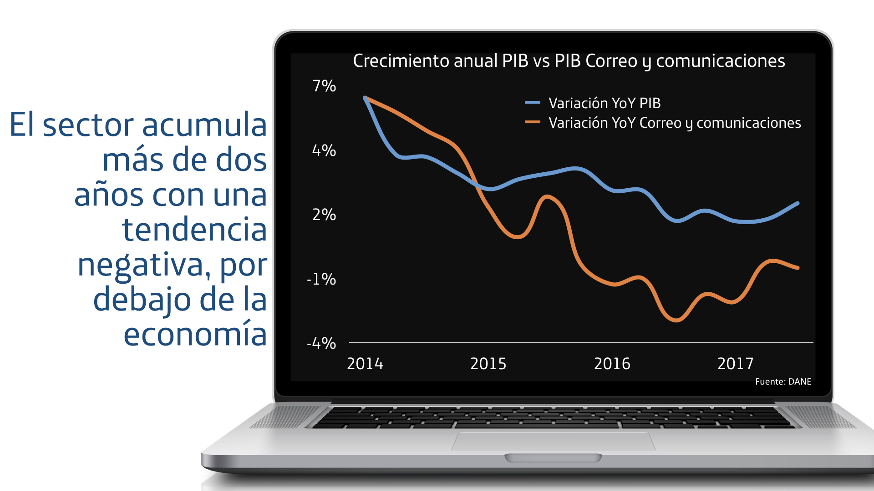

Slide 4
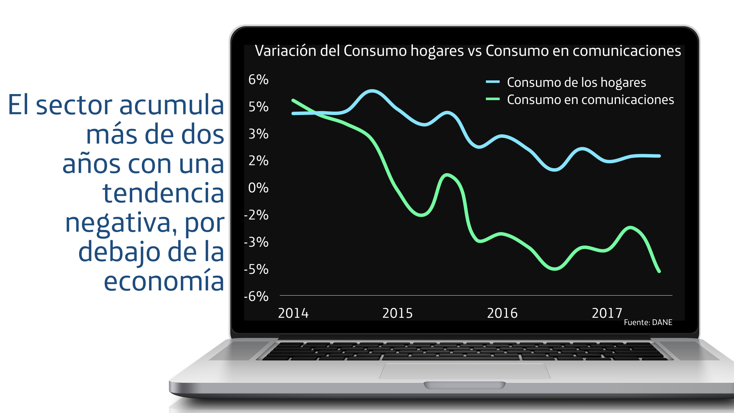

Slide 5
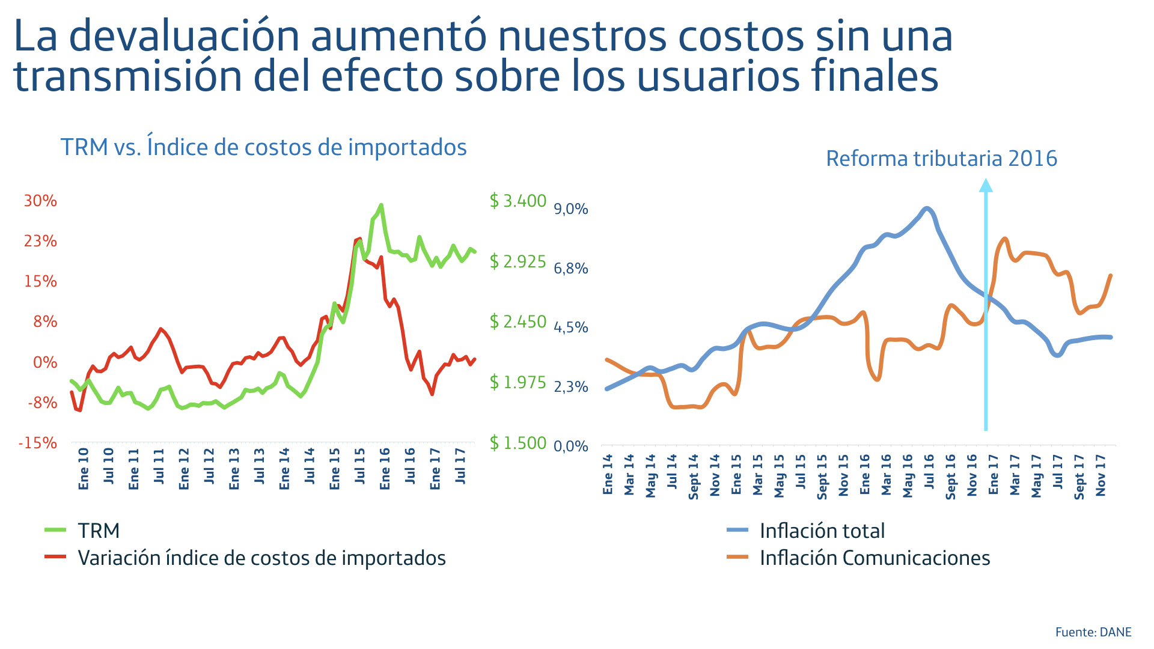

Slide 6

´
45

Slide 7

Coberturas cambiarias a través de derivados financieros
Sector principalmente deflacionario

Slide 8


Slide 9


Slide 10


Slide 11


Slide 12


